Slide 1


ИТОГОВАЯ аттестационная работа по курсу «Программная инженерия. Разработка ПО (Аналитика: искусство управлять данными)»
Карабаев Руслан Васильевич
2024 год
Notes:
Добрый день, уважаемые члены комиссии!
Представляю доклад по итоговой аттестационной работе.

Slide 2
Тема
Подушки безопасности и другие факторы, влияющие на смертность в результате аварий
Цели и задачи
ЦЕЛЬ
Анализ влияния различных факторов на смертность
в результате дорожно-транспортных происшествий
Задачи:
1) Проведение анализа данных таблицы с множеством переменных, используя различные инструменты и методы;
2) Поиск взаимосвязей между ключевыми переменными (факторами);
3) Графическая визуализация взаимосвязи данных;
4) Построение прогнозов и формирование практических выводов.
Notes:
Тема моей итоговой работы: подушки безопасности и другие факторы, влияющие на смертность в результате аварий.
Целью работы является анализ влияния различных факторов на смертность в результате ДТП.
Данная работа имеет высокую практическую значимость, так как тема дорожно-транспортных происшествий актуальна в рамках производственной деятельности промышленных предприятий.

Slide 3
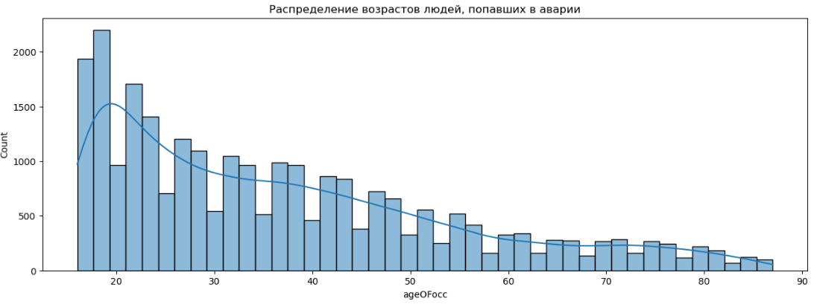
НАЧАЛЬНЫЙ АНАЛИЗ ДАННЫХ
РАССМАТРИВАЕМЫЕ ФАКТОРЫ:
- скорость удара;
- наличие подушек безопасности;
- наличие ремней безопасности;
- пол и возраст водителей;
- год выпуска ТС;
- серьезность аварии;
- год аварии;
- водитель/пассажир;
- срабатывание подушки.
Анализ возрастов людей, попавших в аварии:
Основная масса людей, попавших в аварии – люди более молодого возраста.
Возможные причины: разный стиль вождения и время в пути.
Notes:
Исходные данные взяты из базы зарегистрированных полицией США автокатастроф за период с 1997 по 2002 год.
В качестве факторов для анализа рассмотрены расчетные скорости удара, наличие подушек и ремней безопасности, пол и возраст водителей, год выпуска транспортных средств и другие…
Перейдём сразу к практическим выводам.
Начальный анализ факторов показал, что основная масса людей, попавших в аварии, это молодые люди. Об этом это говорит распределение, показанное на слайде. Чем возрасты людей выше, тем меньше количество аварий. Конечно это может быть связано как и со стилем вождения (взрослые ездят поумеренее), так и с тем, что возрастные люди ездят на машинах меньше по времени.

Slide 4
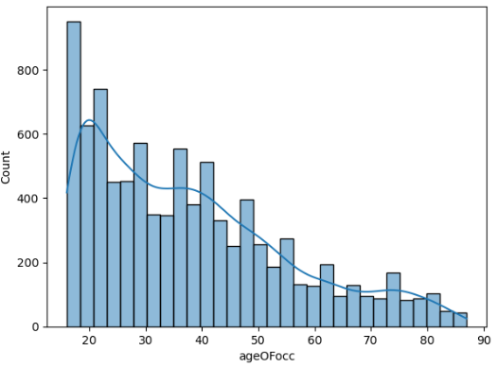
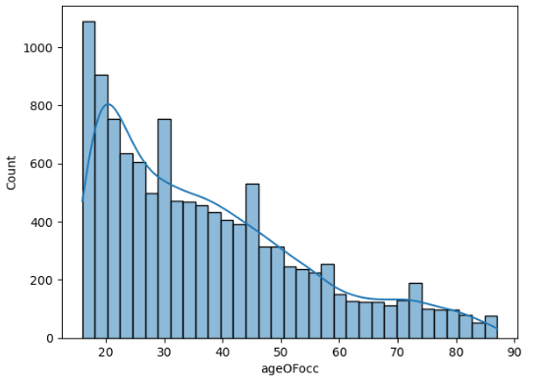
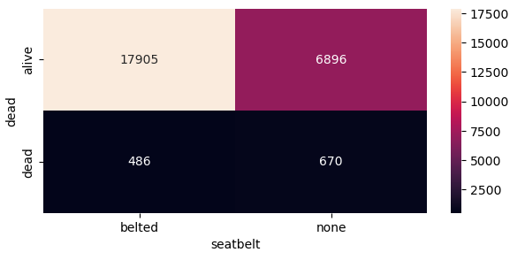
РАЗВЕДОЧНЫЙ АНАЛИЗ ДАННЫХ
1.
2.
3.
Смертность
VS
ремни безопасности
С помощью теста Пирсона (Хи-квадрат) показано наличие зависимости между двумя данными факторами, значит пристегнутый ремень безопасности снижает получение тяжелых травм, несовместимых с жизнью.
Мужчины-водители
VS
женщины-водители
(возраст)
С помощью теста Манна-Уитни показано, что средний возраст водителей мужского и женского пола, попавших в аварию, совпадает.
Мужчины-водители
VS
женщины-водители
(смертность)
С помощью расчета конверсии и t-теста на ее значимость между группами показано, что количество аварий со смертельным исходом будет больше при увеличении количества мужчин-водителей, чем при увеличении количества женщин-водителей.
КОНВЕРСИЯ М = 0,05
КОНВЕРСИЯ Ж = 0,03
t-тест
pvalue<5%
Конверсии
отличаются
Notes:
В ходе исследования применены:
1) тесты на нормальность распределения выборочных данных;
2) формулирование гипотез и их проверка с помощью тестов Пирсона, Манна-Уитни, Стьюдента;
3) расчет конверсии и коэффициента корреляции;
4) визуализация данных с помощью гистограмм, тепловых диаграмм и составление таблиц сопряженности.
Проведен следующий анализ данных:
Зависимость наличия ремня безопасности в автомобиле и смертности при ДТП. Тест показал, что зависимость присутствует, значит наличие пристегнутого ремня реально снижает количество травм, несовместимых с жизнью.
Сравнение возрастов мужчин-водителей и женщин-водителей, попавших в аварию. Тест показал, что разница в средних возрастах обеих групп отсутствует. Значит фактором возраста при сравнении мужчин и женщин можно пренебречь.
Сравнение смертности мужчин-водителей и женщин-водителей, попавших в аварию. Тест показал, что количество аварий будет увеличиваться быстрее, если будет расти количество водителей мужского пола. Вывод: женщины ездят аккуратнее.

Slide 5
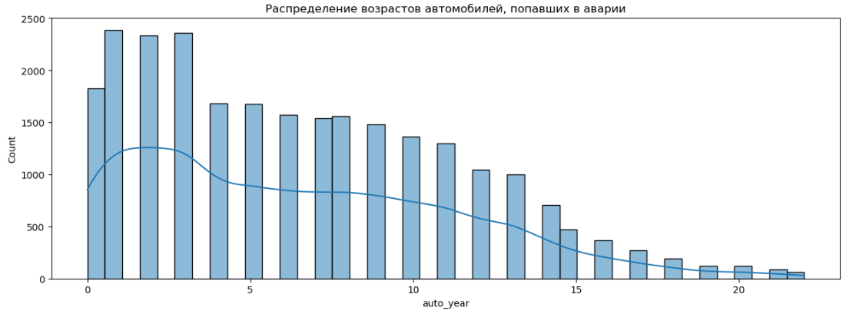
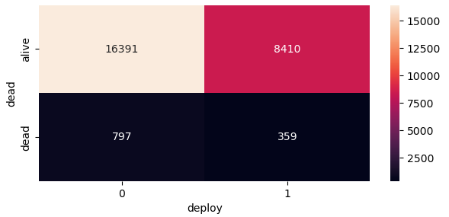
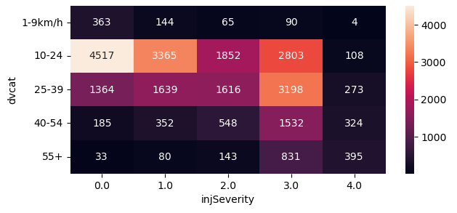
РАЗВЕДОЧНЫЙ АНАЛИЗ ДАННЫХ
4.
5.
6.
ТС (0-10 лет)
VS
ТС (10-20 лет)
(смертность водителей)
С помощью расчета конверсии и t-теста на ее значимость между группами показано, что количество аварий со смертельным исходом будет больше при увеличении количества ТС старше 10 лет, чем при увеличении количества ТС младше 10 лет.
Смертность
VS
подушки безопасности
С помощью теста Пирсона (Хи-квадрат) показано наличие зависимости между двумя данными факторами, значит раскрытие подушек безопасности снижает получение тяжелых травм, несовместимых с жизнью.
Скорость удара
VS
серьезность травм
С помощью теста Пирсона (Хи-квадрат) показано наличие зависимости между двумя данными факторами, значит чем выше расчетная скорость при ДТП, тем более сильные травмы могут получить водитель и пассажиры автомобиля, в том числе несовместимые с жизнью.
Notes:
Сравнение смертности водителей при авариях на транспортных средствах разного года выпуска. Тест показал, что количество аварий со смертельным исходом будет больше при увеличении количества транспортных средств старше 10 лет, чем транспорта младше 10 лет.
Зависимость раскрытия подушек безопасности в автомобиле и смертности при ДТП. Тест показал, что зависимость присутствует, значит срабатывание подушек безопасности реально снижает количество травм, несовместимых с жизнью.
Зависимость расчетной скорости удара и серьезности травм при ДТП. Тест показал, что зависимость присутствует, значит чем выше расчетная скорость при ДТП, тем более сильные травмы могут получить водитель и пассажиры автомобиля, в том числе несовместимые с жизнью.

Slide 6
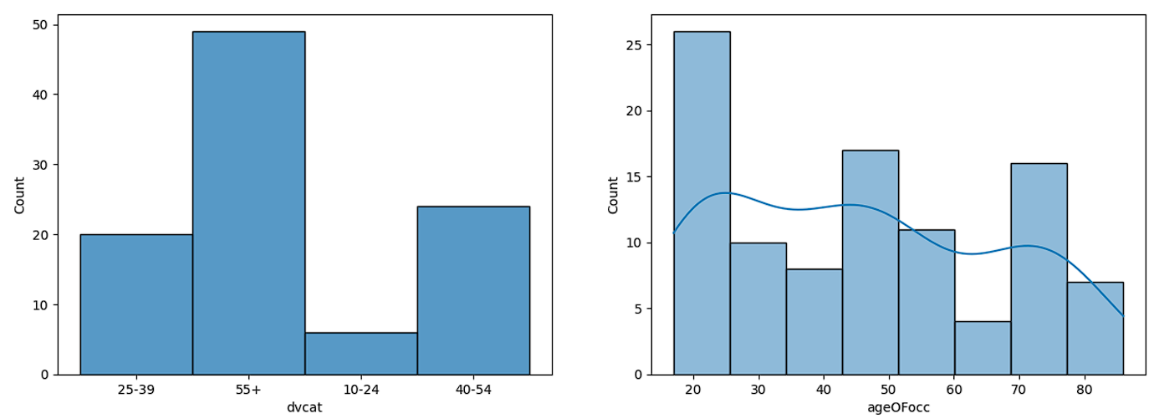
ПОСТРОЕНИЕ ПРОГНОЗОВ. ПРАКТИЧЕСКИЕ ВЫВОДЫ.
ИСПОЛЬЗУЕМЫЕ МОДЕЛИ В ЗАДАЧЕ КЛАССИФИКАЦИИ И ФОРМИРОВАНИИ ПРОГНОЗОВ:
- модель KNeighborsClassifier;
- модель SVM;
- модель Decision tree;
- модель Benchmark;
- модель Random Forest.
ПРАКТИЧЕСКИЕ ВЫВОДЫ:
1) Одна из основных причин смертельного ДТП при фронтальном столкновении - это скорость!
2) Наличие подушек безопасности и наличие ремней безопасности играют роль при исходе ДТП, но не всегда помогают.
3) Средние возрасты водителей мужского и женского пола, попавших в аварии со смертельным исходом, не отличаются.
4) Женщины ездят аккуратнее мужчин, вероятность смертельных ДТП с ними меньше.
5) Молодые водители находятся в большей зоне риска попасть в смертельное ДТП.
6) Безопаснее ездить на транспортном средстве младше 10 лет.
Выбранная модель с наилучшими прогнозами
Скорость удара
Возраст водителей
Notes:
В ходе исследования сформулирована и решена задача классификации и составления прогнозов. Задача состояла в том, чтобы спрогнозировать смертельный исход ВОДИТЕЛЕЙ при ДТП при ФРОНТАЛЬНОМ УДАРЕ.
В прогнозе тестировались 5 моделей. Итоговые прогнозы всех моделей, разумеется, желают оставлять лучшего с таким небольшим набором параметров, даже с учетом повышения качества путем подборки гиперпараметров, нормализации показателей и исключения переменных. По итогу, лучшей себя показала модель ДЕРЕВО РЕШЕНИЙ (Decision tree), которая корректно отобразила 16,3% смертельных исходов, и правильно определила 17,6% смертей от реального их количества.
Практические выводы, сделанные по итогам прогнозных значений совпадают с выводами, представленными на предыдущих слайдах и консолидированы в правой части данного слайда.

Slide 7


КАРАБАЕВ
Руслан Васильевич
+7 (999) 100-97-80
RusKV_90@mail.ru
Notes:
Доклад окончен.
Спасибо за внимание!

